Slide 1
Сучасні засоби оцінювання освітніх результатів на прикладі інтерактивного ресурсу «Plickers»
Викладач англійської мови
Барвинська О.О.

Slide 2
PLICKERS- ресурс англомовний, але у нього дружній інтерфейс. Plickers - це додаток, що дозволяє миттєво оцінити відповіді всього класу і спростити збір статистики.

Slide 3
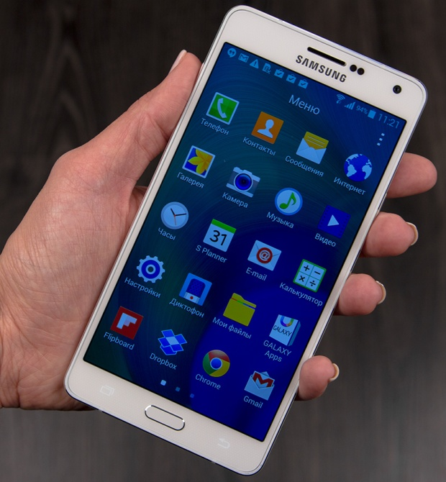
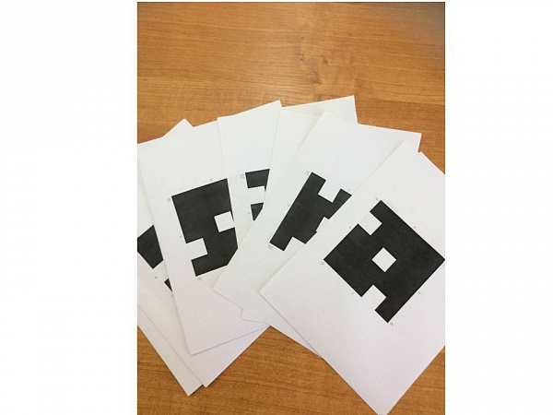
Що потрібно для роботи з Plickers?

Slide 4
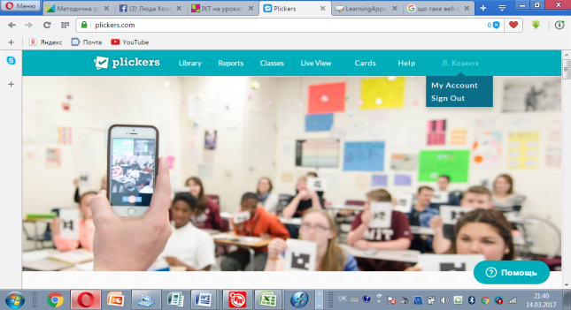
Покроковий опис роботи
Зареєструватись на офіційному сайті https://www.plickers.com/
Скачати з головної сторінки однойменний застосунок для свого планшета / смартфона. (Для ґаджета під керуванням iOS з App Store, під керуванням Android - з Google Play).
Встановити Plickers на планшет, або смартфон. Зареєструватися – кнопка Sign up.

Slide 5
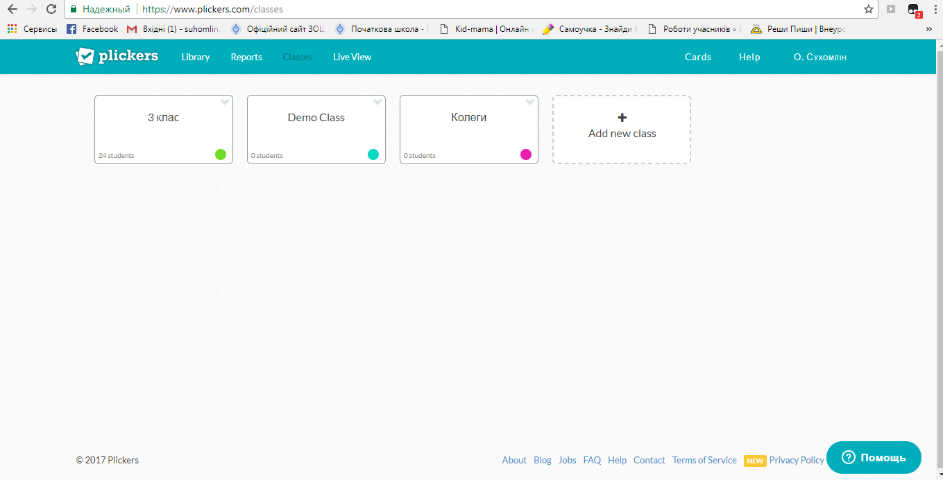
Створення класу 1.Створити клас, натиснувши на панелі , тоді на прямокутник з позначкою «+»

Slide 6
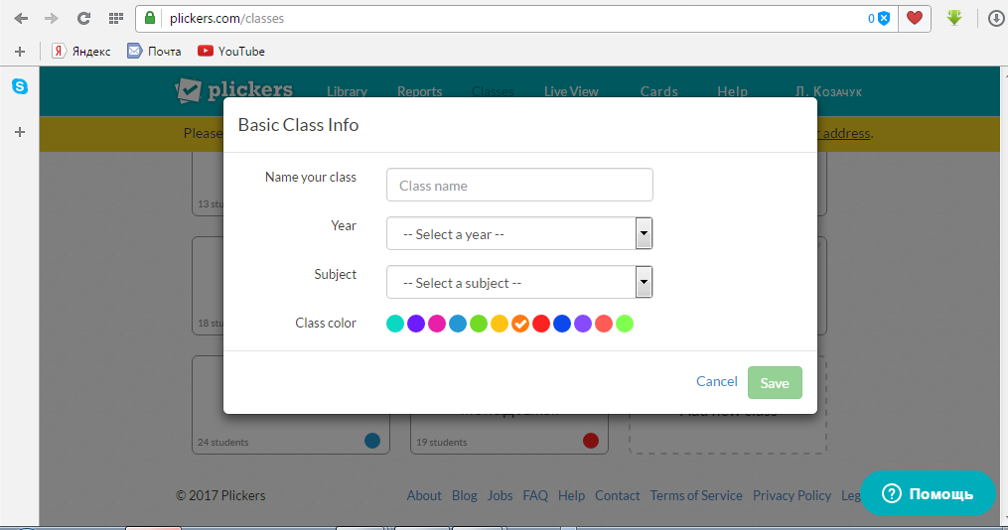
У прямокутники вписати інформацію (1- назва класу; 2- вік; 3- предмет) для кого будуть проводитися тести. Обрати колір і натиснути на зелений прямокутник у правому куті, що означає «зберегти».

Slide 7
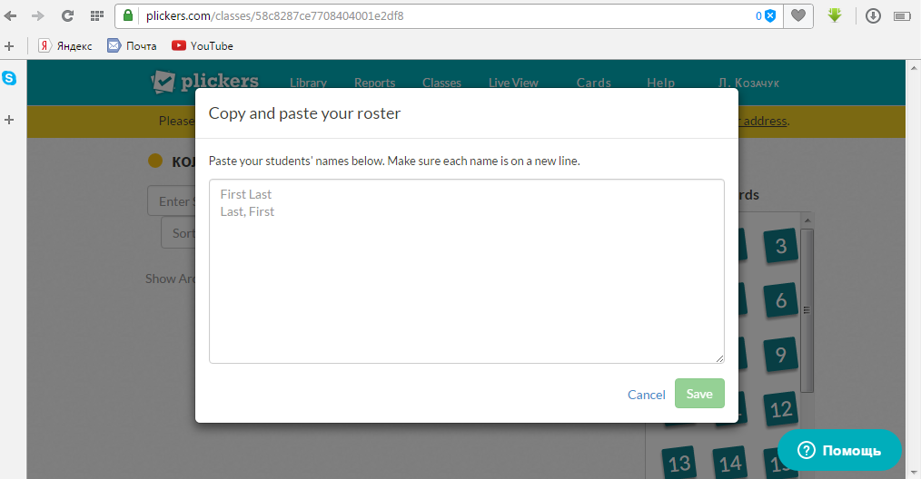
. Натиснути на синій прямокутник

Slide 8
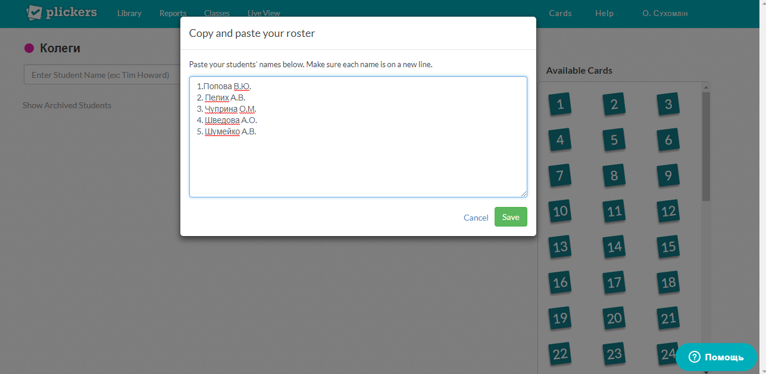
Внести прізвища чи номери учнів за класним журналом, попередньо скопіювавши їх, і натиснути «зберегти»

Slide 9
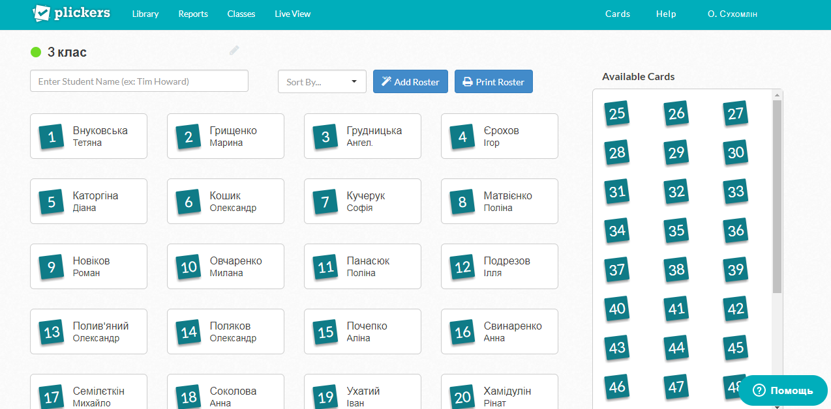
Якщо робота проводиться в одному класі, то зручно ввести прізвища учнів за списком у журналі, якщо в кількох класах, то задати номери і повідомити учням, що картки відповідає порядковому номеру в класному журналі.

Slide 10
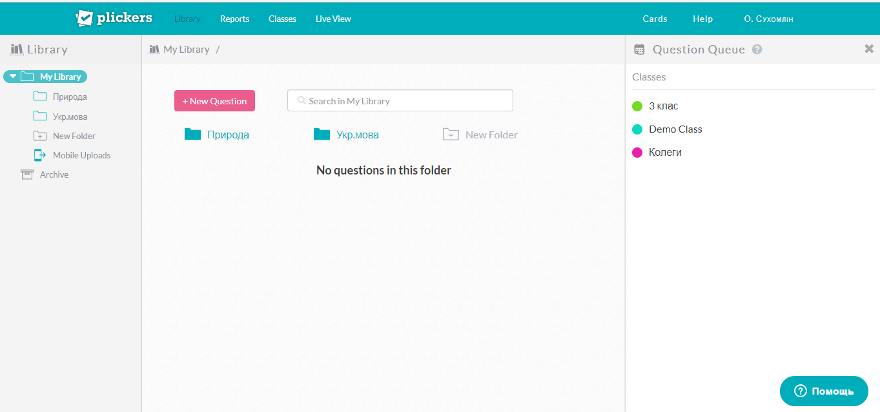
Складання запитань (тестів)
На синій панелі обираємо
Натискаємо на , створюємо і
називаємо папку.

Slide 11
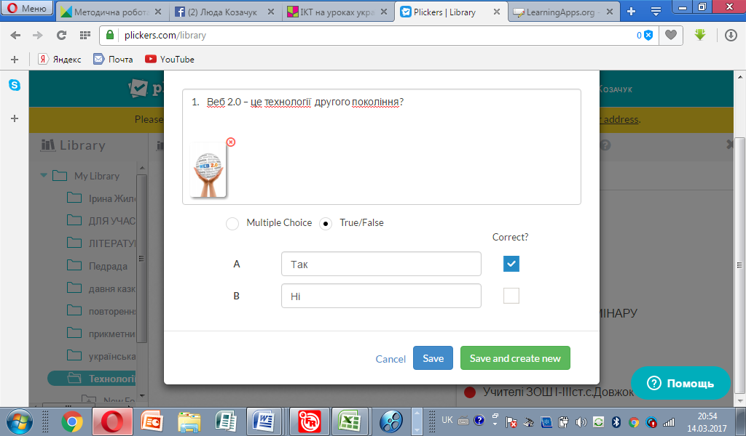
Зберегти і натиснути на названу папку. Натискаємо і з’явиться вікно, у яке вставляємо запитання, картинки, варіанти відповідей (так-ні, А,В,С,D), вказуємо правильний вибір.

Slide 12
Обираємо тип запитання. У текстові поля вводимо текст запитання та варіанти відповідей. Не забуваємо праворуч від варіанту відповіді у квадратику відмітити правильну відповідь. Якщо передбачається менша кількість відповідей, то праворуч від літери відповіді натиснути хрестик, щоб видалити зайвий варіант відповіді. Завершити перше питання і натиснути Після введення всіх питань натиснути

Slide 13
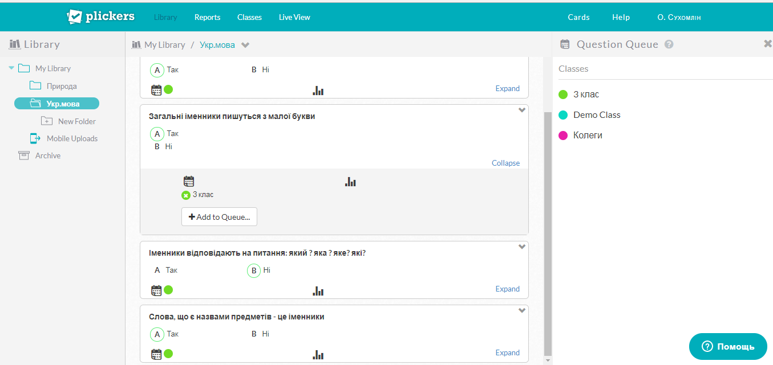
Після збереження, треба вказати, для кого ці питання , тобто вказати клас або класи, натиснувши

Slide 14
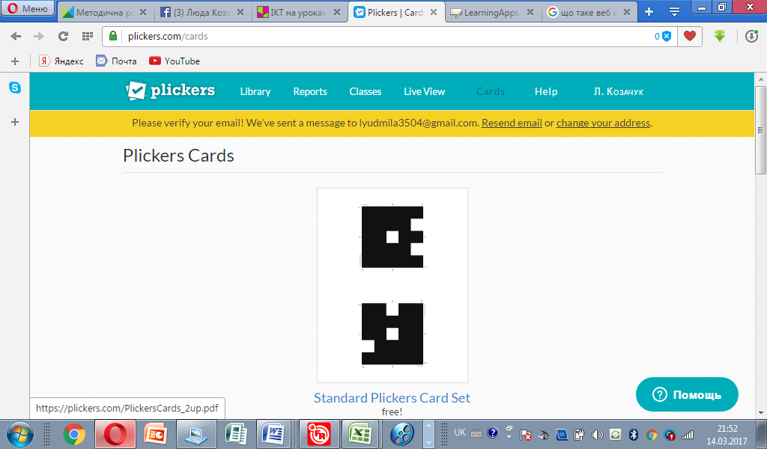
Друк карток
Відкрити і роздрукувати картки, де на кожній стоїть номер, а також букви A, B, C, D з різних сторін коду.

Slide 15
Застосування ресурсу
Вибравши букву, яка відповідає правильній відповіді, учні повертають картку так, щоб ця буква була зверху.

Slide 16
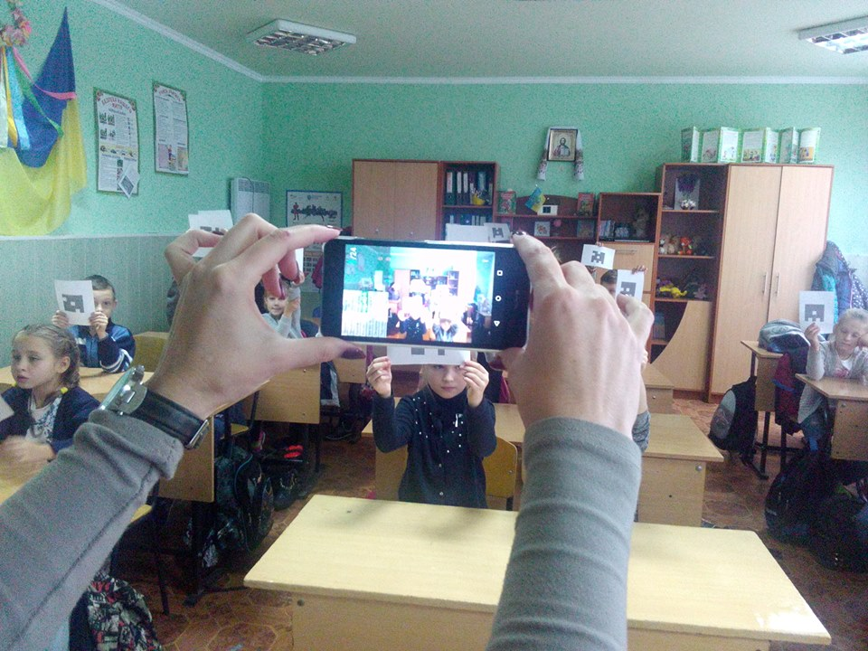
Статистика відповідей з‘являється і на мобільному приладі вчителя. Після цього учитель може проаналізувати результати опитування, виставити оцінки учням.

Slide 17
Застосування тестового контролю дає такі педагогічні результати: - раціональне використання часу на уроці; - охоплення більшого обсягу навчального матеріалу; швидке встановлення зворотного зв’язку з учнями і визначення рівня засвоєння матеріалу; - можливість визначити прогалини в знаннях та уміннях і внести відповідні корективи; - тестова перевірка дисциплінує учнів, індивідуалізує роботу з учнями; - стимулюється саморозвиток учнів, підвищується їхній інтерес до предмету.

Slide 18
ДЯКУЮ ЗА УВАГУ!
Бажаю натхнення і творчих успіхів!

